Slide 1
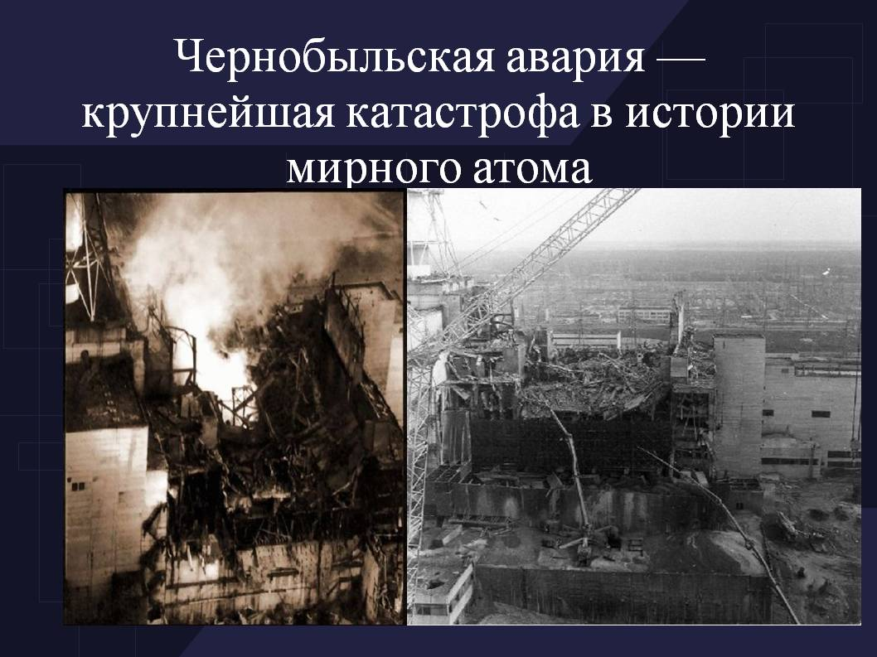

Slide 2
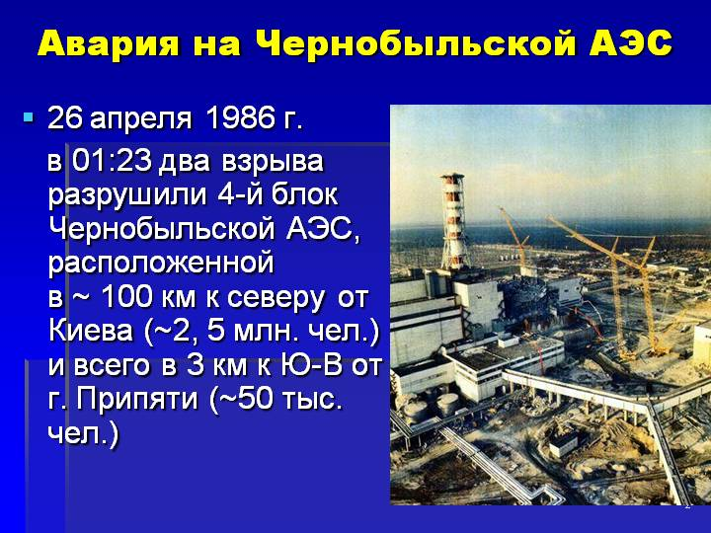

Slide 3
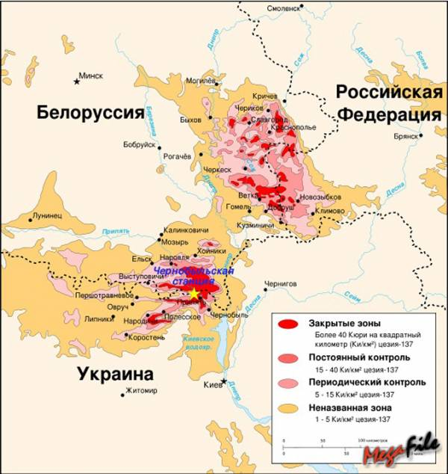

Slide 4
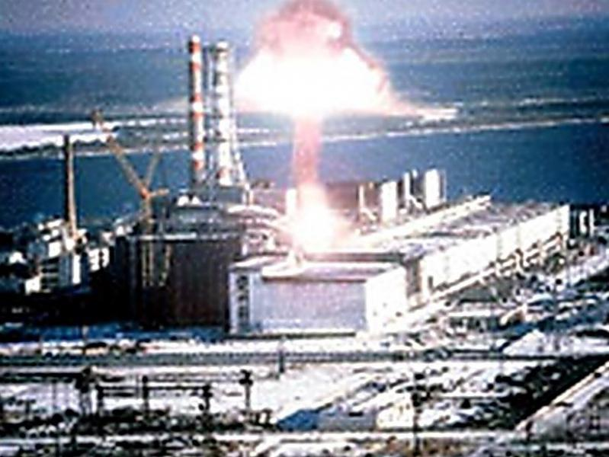
                Причины аварии
                На энергоблоке №4 Чернобыльской АЭС 26 апреля 1986 г. в 1 час 23 минуты 40 секунд оператор реактора нажал кнопку остановки реактора. После этого реактор вместо того, чтобы остановиться, начал быстро наращивать мощность, превратился в подобие ядерной бомбы и в 1 час 23 минуты 47 секунд взорвался. Через 1-2 секунды последовал второй взрыв, и реактор разрушился.
Катастрофа произошла из-за недостатков конструкции управляющих стержней ядерного реактора. Эти стержни были сделаны так, что при введении их в активную зону реактора они не тормозили ядерную реакцию, как должны были бы, а напротив, ускоряли её на протяжении нескольких секунд.

Slide 5
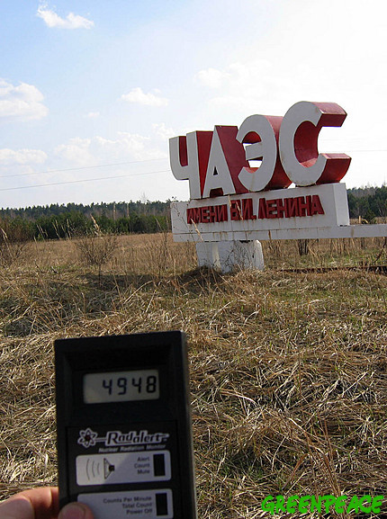
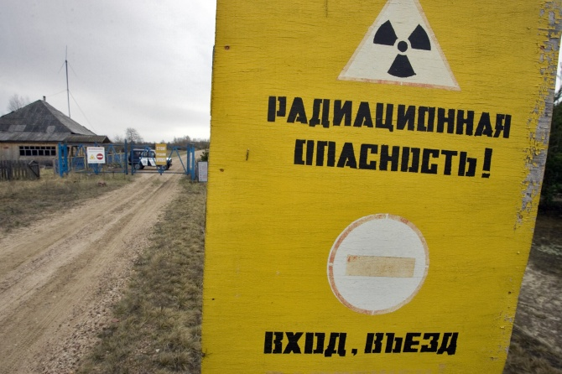
Авария на Чернобыльской АЭС стала самым
масштабным экологическим бедствием ХХ века.
Выброшенная во время взрыва радиация
сделала опасной для жизни территорию
площадью 5 млн. га, занятую, в основном, сельскими полями.
В иле рек Припять и Днепр, Киевского водохранилища накопилось опасное количество радионуклидов.
Спустя десятилетия после аварии их содержание в 10-100 раз превышает допустимые показатели. Сегодня опасность несет не только саркофаг четвертого энергоблока, который пропускает радиацию наружу. Вокруг Чернобыльской АЭС расположено более 100 могильников ядерных отходов.
Последствия техногенной катастрофы сказались на здоровье нескольких поколений и еще будут ощущаться многие годы.

Slide 6
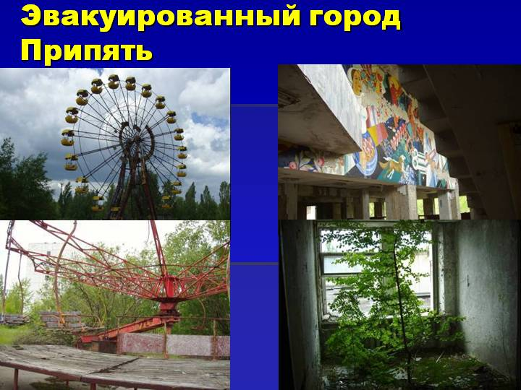

Slide 7
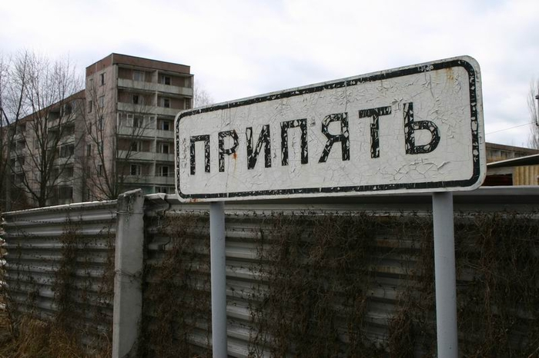
Припять- город спутник при Чернобыльской АЭС. Был построен для обслуживания атомной электростанции.
После оценки масштабов радиоактивного загрязнения стало понятно, что необходима эвакуация города Припять.
Эвакуация была проведена 27 апреля 1986 г., только через 36 часов после взрыва.
Людям запрещалось брать с собой вещи, многие были эвакуированы в домашней одежде. Чтобы не было паники, людям сообщили, что они вернуться домой через три дня. Домашних животных брать с собой не разрешали.
Теперь, это город призрак, расположенный на севере Украины, в 3 км от ЧАЭС около границы с Белоруссией.
В результате аварии создана 30-километровая зона отчуждения, закопаны тяжелой техникой сотни мелких населенных пунктов.

Slide 8
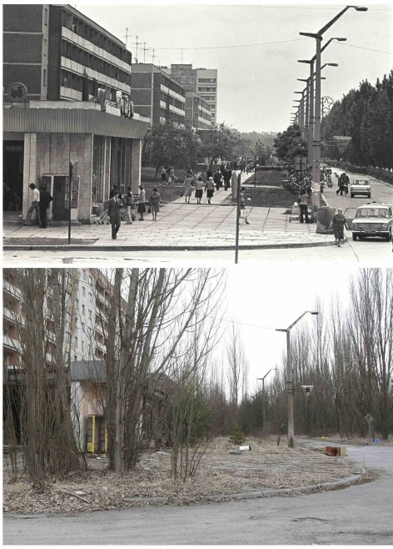
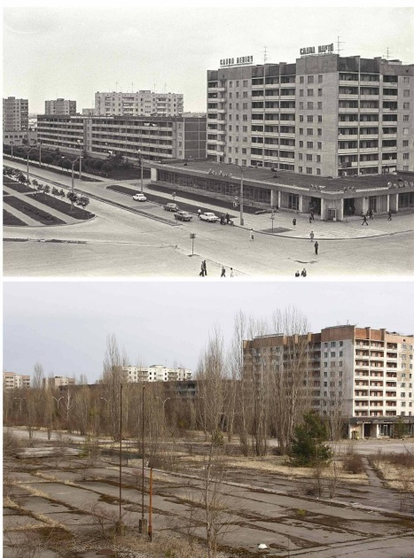

Slide 9
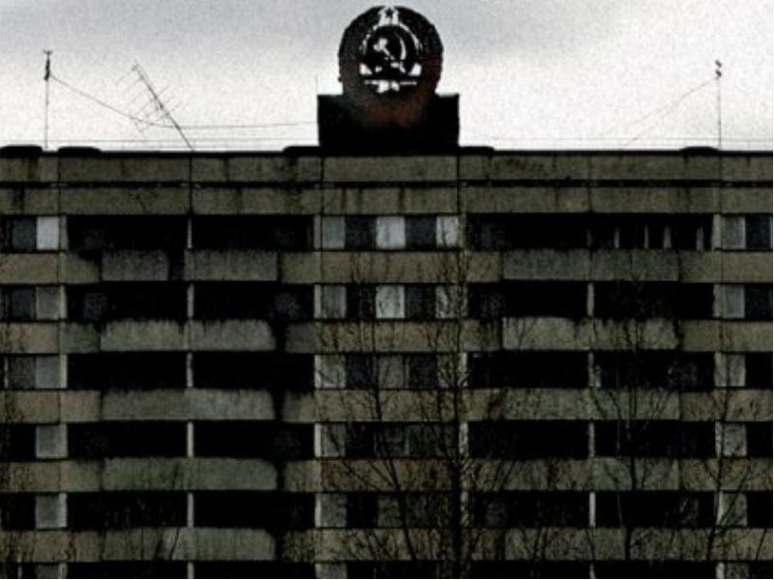
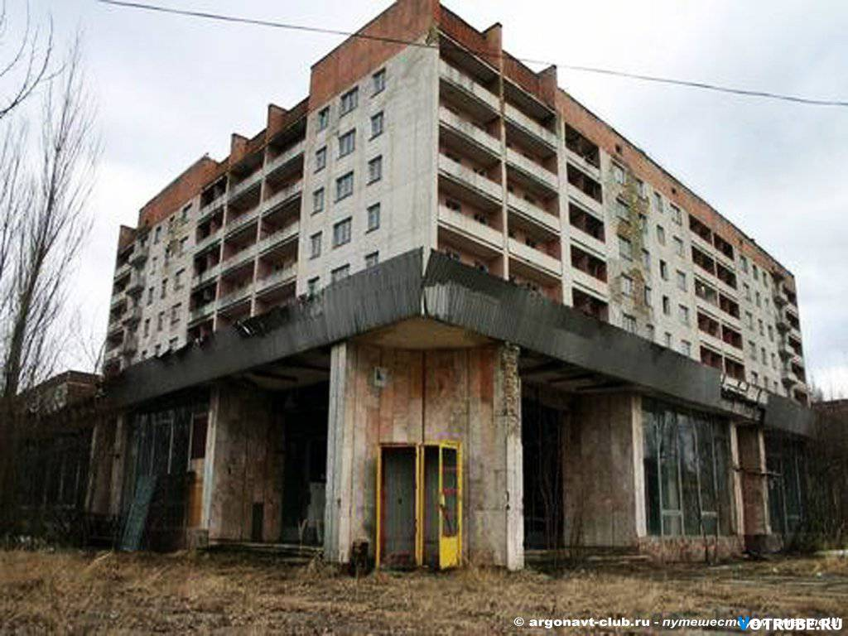
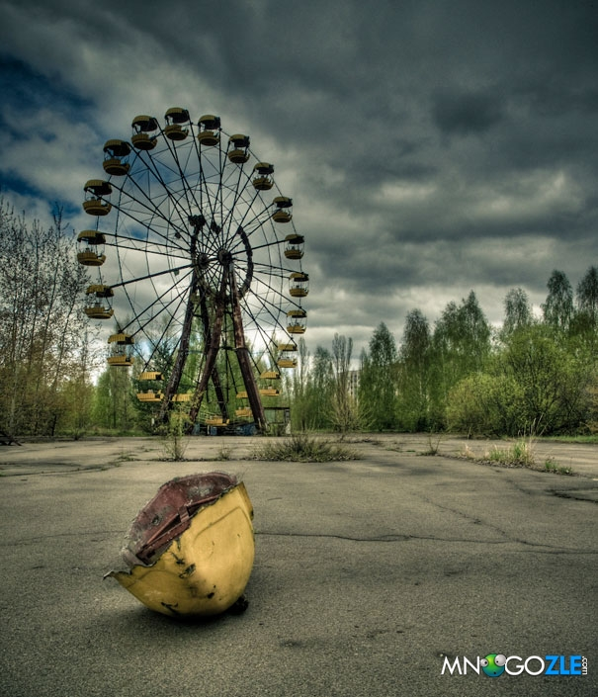
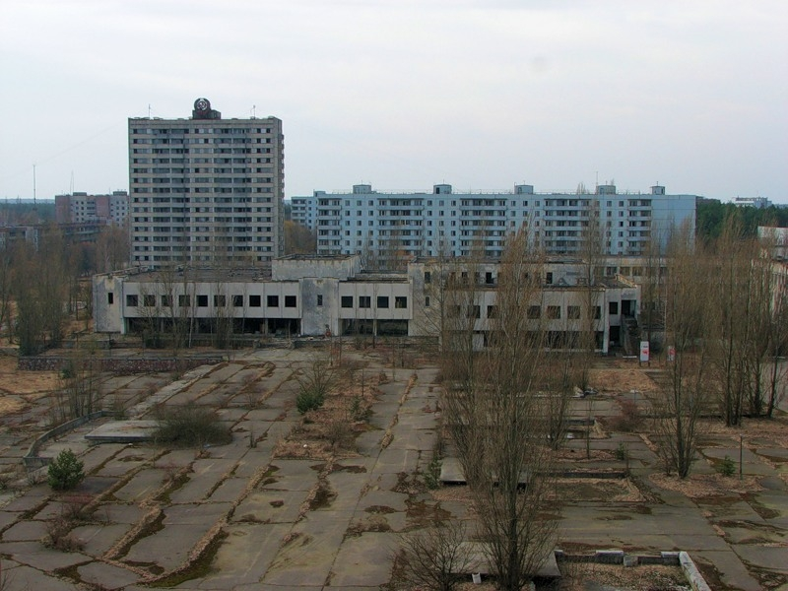

Slide 10
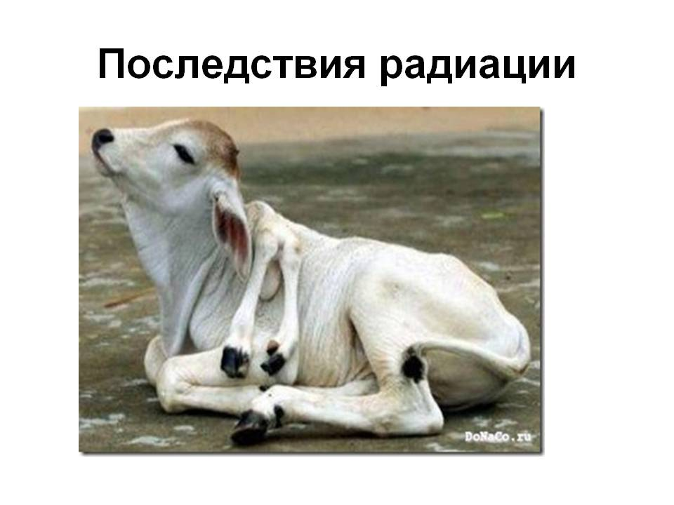
Мутация, как

Slide 11
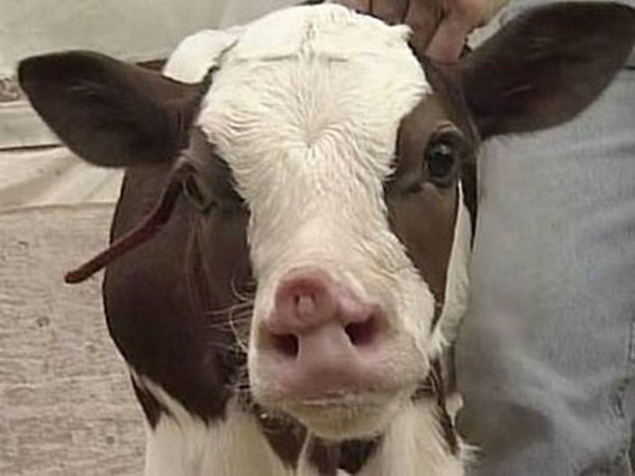
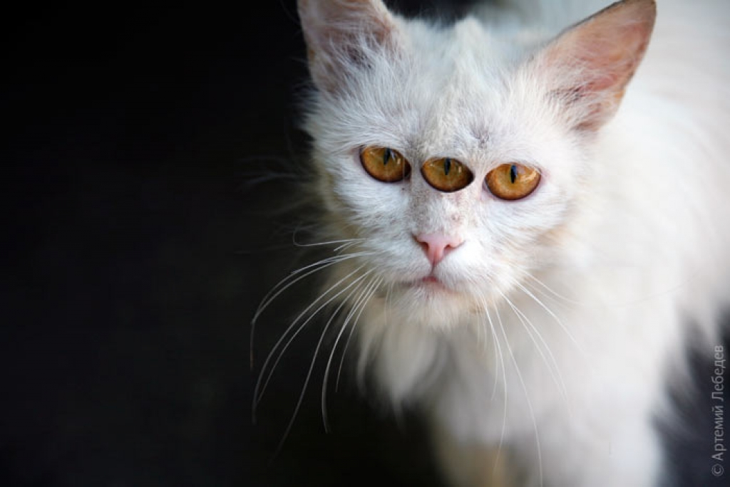
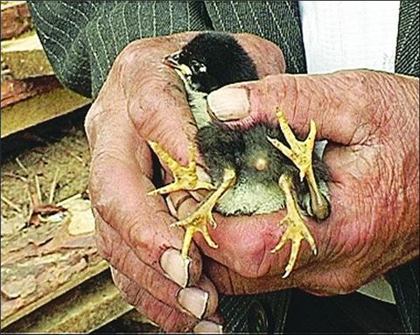
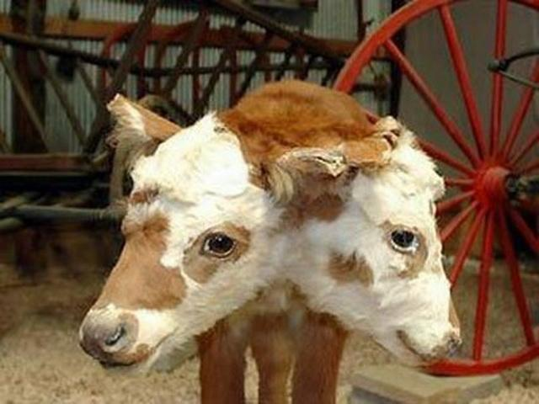

Slide 12
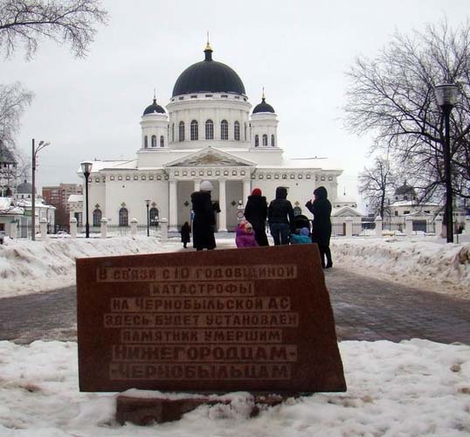
Память
Ликвидаторы работали в опасной зоне постепенно: те, кто набрал максимально допустимую дозу радиации, уезжали, а на их место приезжали другие. Основная часть работ была выполнена в первый год. Общее количество ликвидаторов составило около 600 тыс. человек.
Много памятников установлено в память о Чернобыльской аварии и как дань уважения ликвидаторам.
Памятник нижегородцам - участникам
ликвидации последствий
катастрофы был открыт
10 сентября 2009 года
у Староярмарочного собора.

Slide 13
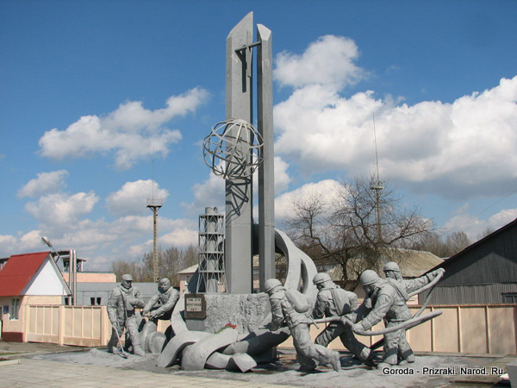
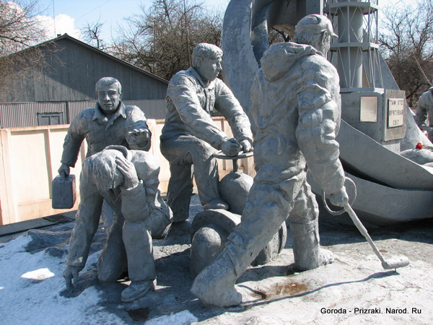
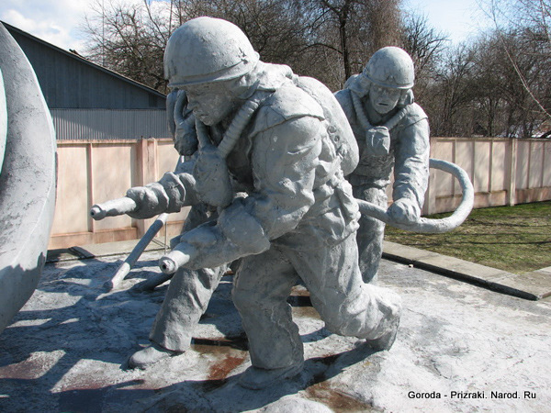
В г. Чернобыле установлен
памятник пожарным,
у пожарной части.
Пожарные этой части
одними из первых прибыли
на место аварии.

